Slide 1
MAG
MVP Auto Generator
아이디어를
검증 가능한 MVP로.
멀티 AI 분석 · 편집 가능한 Merge · 화면과 코드 · 미래 영상 · 사업성 제안서
FINAL PROPOSAL
2026.06

Slide 2
01 WHY NOW
생각과 증거 사이의 거리를 줄입니다.
비개발자의 아이디어가 제출 가능한 MVP 패키지가 되기까지 필요한 과정을 하나의 흐름으로 연결합니다.
BEFORE
WITH MAG
문제 정의
타겟 설정
화면 기획
코드 제작
사업성 문서
각각 따로 진행
한 줄 아이디어 입력
→ AI 서버 3곳 병렬 분석
→ 편집 가능한 Merge
→ 다음 단계 자동 연결
→ MVP 패키지 생성
→
MAG | MVP Auto Generator
02

Slide 3
02 PROBLEM
좋은 아이디어도 분절된 제작 과정에서 힘을 잃습니다.
FRICTION 01
FRICTION 02
FRICTION 03
무엇부터 정의해야 하는지 알기 어렵습니다.
문제, 목표, 타겟이 섞인 채로 시작합니다.
도구를 오갈 때마다 맥락이 사라집니다.
AI 답변과 기획 결과가 이어지지 않습니다.
보여줄 결과물이 늦게 나옵니다.
검증과 설득의 타이밍을 놓칩니다.
MAG | MVP Auto Generator
03

Slide 4
03 TARGET
첫 고객은 마감이 있고, 검토 가능한 초안이 필요한 사람입니다.
PERSONA A
CORE NEED
1인 예비 창업자
짧은 시간 안에 검토 가능한 기획서와 MVP 초안을 얻고 싶습니다.
지원사업 마감 전
아이디어를 제출 가능한
기획과 화면으로 바꿔야 합니다.
PAIN POINT
여러 템플릿, 검색 결과, 생성형 AI를 오가며 직접 정리해야 합니다.
TIME PRESSURE
SUCCESS SIGNAL
다운로드 가능한 결과에 도달하고, 다시 사용할 의향을 보입니다.
MAG | MVP Auto Generator
04

Slide 5
04 JOURNEY
MAG는 모호한 생각을 연속된 결정으로 바꿉니다.
1
입력
2
분석
3
편집
4
시각화
5
제안서
→
→
→
→
한두 줄 아이디어
3개 AI 서버
답변과 Merge
화면과 영상
사업성 PPT
사용자는 모든 단계에서 내용을 확인하고 수정할 수 있습니다.
MAG | MVP Auto Generator
05

Slide 6
05 WORKFLOW
세 AI의 시각과 하나의 Merge가 단계마다 반복됩니다.
1
사용자 입력
2
AI SERVER ×3
3
사용자 검토
4
MERGE SERVER
5
NEXT STAGE
→
→
→
→
아이디어·편집본
병렬 요청
직접 편집
최적안 취합
다음 프롬프트
반복 단계
문제 정의 → 타겟/페르소나 → 시나리오 → 핵심 기능 → WorkFlow → UI/UX → 코드 → 영상 → 사업성 → 제안서
MAG | MVP Auto Generator
06

Slide 7
06 PLATFORM
MAG는 텍스트 생성기가 아니라 MVP 제작 운영체계입니다.
ANALYZE
DESIGN
DELIVER
목표 · 타겟 · 시나리오
AI 서버별 관점 비교
핵심 기능 · WorkFlow · UI/UX
편집 가능한 취합본
Index Page · 영상 · 사업성 · PPT
검토 가능한 산출물
운영 효과
맥락 유지
사용자 통제
단계별 교체
납품 가능성
MAG | MVP Auto Generator
07

Slide 8
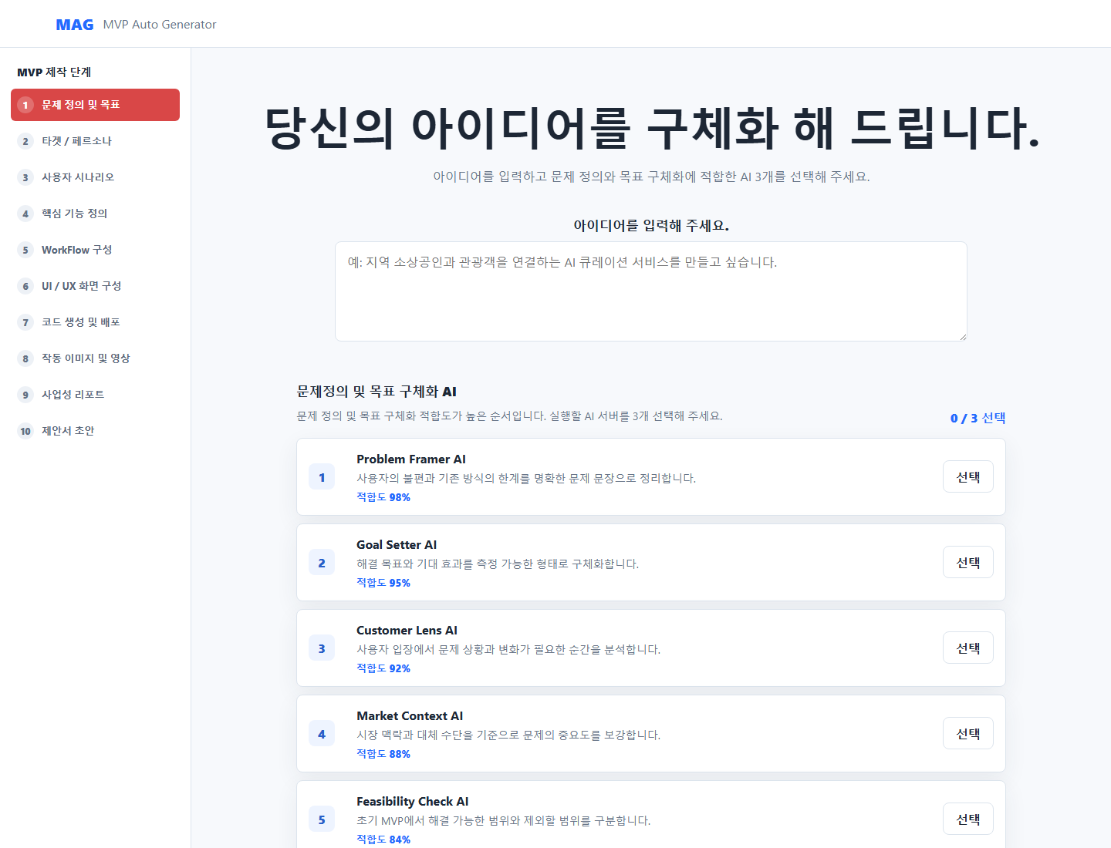
07 UI / UX
현재 하네스는 운영 모델을 실제 화면으로 보여줍니다.
LEFT NAV
10단계 현재 위치를
붉은 배경으로 표시
EDITABLE
모든 결과와 Merge를
직접 수정 가능
ACTION
AI 선택과 Submit을
반복하는 익숙한 흐름
MAG | MVP Auto Generator
08

Slide 9
08 CODE
교체 가능한 모듈 구조가 실제 연결을 준비합니다.
server/
app.js API 라우팅
problem-definition.js 문제 정의
persona-analysis.js 타겟 / 페르소나
scenario-analysis.js 사용자 시나리오
feature-definition.js 핵심 기능
workflow-design.js WorkFlow
uiux-design.js UI / UX
code-generation.js Index Page
media-generation.js 이미지 / 영상
business-analysis.js 사업성 분석
presentation-generation.js 제안서 초안
client/
app.js · styles.css 화면과 상태
STANDARD LIBRARY
외부 패키지 없이
즉시 검증 가능한 하네스
REPLACEABLE
시뮬레이션 모듈을
실제 API 어댑터로 교체
MAG | MVP Auto Generator
09

Slide 10
09 FUTURE FILM
완성형 경험은 10초 안에 가치가 보여야 합니다.
MAG FUTURE PRODUCT FILM
VIDEO LINK
아이디어가
제품이 되는 순간
http://127.0.0.1:8787
웹 앱에서 미래 완성형
모션 프리뷰 재생
PPT에는 링크를 넣는 방식이 재생 호환성과 파일 용량 관리에 가장 안정적입니다.
Multi-AI orchestration · live MVP generation · ready to launch
▶ 10 SEC DEMO
MAG | MVP Auto Generator
10

Slide 11
10 BUSINESS MODEL
프로젝트 매출이 구독과 기관 라이선스로 확장됩니다.
01
02
03
04
제작 패키지
월 구독
프리미엄
B2B
제출용 MVP 결과물
반복 제작과 이력
관리자 검수와 보완
기관 프로그램 라이선스
초기 품질은 템플릿과 관리자 검수로 관리하고, 반복 사용을 구독으로 전환합니다.
MAG | MVP Auto Generator
11

Slide 12
11 VIABILITY
모듈형 운영은 품질, 비용, 신뢰 리스크를 통제합니다.
검증 기준
시장성
마감이 있는 초기 창업자
프로젝트 완료율
기술성
단계별 모듈 교체 가능
API 연결 성공률
수익성
패키지 → 구독 → B2B
유료 전환 의향
리스크
품질 편차 · 호출 비용
검수 시간 · 캐시율
MAG | MVP Auto Generator
12

Slide 13
12 ROADMAP
하네스에서 연결형 제작 플랫폼으로 단계적으로 전환합니다.
NOW
NEXT
THEN
SCALE
화면 흐름과 시뮬레이션 API
→
실제 AI 제공사 어댑터
→
파일 생성과 관리자 검수
→
계정 · 이력 · B2B 운영
검증 가능한 하네스
실제 결과 품질 검증
납품 패키지 자동화
반복 매출 확대
MAG | MVP Auto Generator
13

Slide 14
CONCLUSION
MAG는 아이디어를
설득 가능한 증거로 바꿉니다.
기획 · 화면 · 코드 · 영상 · 사업성 · 제안서를
하나의 통제 가능한 흐름에서 완성합니다.
MVP READY
http://127.0.0.1:8787
MAG | MVP Auto Generator

